Slide 1
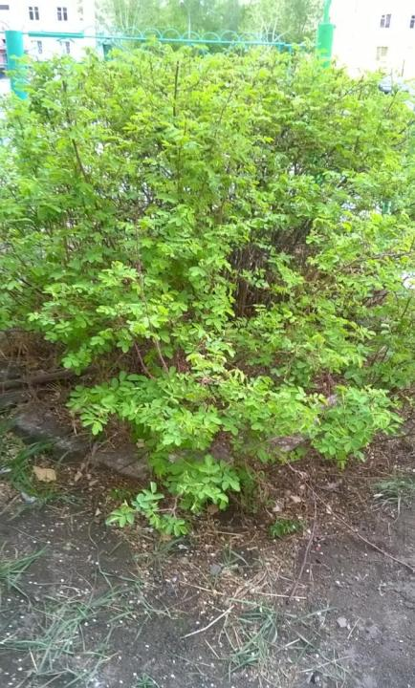
Проект.
Зелёный островок моей школы.
Разнообразие жизненных форм
растений в школьном сквере.
Тип проекта-исследовательский.
Автор проекта: ученица 5а класса
Монгуш Байлакмаа

Slide 2
Цель проекта
Изучить количественный, качественный состав различных форм растений в сквере школы №1 города Ак-Довурака.

Slide 3
Основополагающий вопрос
Какие жизненные формы растений преобладают в школьном сквере?

Slide 4
Проблемные вопросы проекта
1.Что такое жизненные формы растений?
2. В чем отличия жизненных форм растений друг от друга?
3. Какие жизненные формы растений имеются в сквере моей школы?

Slide 5
Этапы работы над проектом
Мозговой штурм» (формулирование темы пректа );
Выбор творческого названия проекта;
Обсуждение плана работы над проектом;
Обсуждение возможных источников информации; вопросов защиты проекта.

Slide 6
Зелёное ожерелье моей школы
Творческое название проекта
Растенье — земли украшенье.

Slide 7
Спасибо Раисе Биноловне за сделанный под её руководством школьный сквер!
Много леса — не губи,
мало леса — береги,
нет леса — посади.

Slide 8
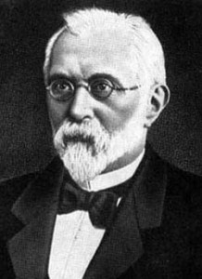
Термин «Жизненная форма растений» впервые предложил датский ботаник Е.Варминг в 1884 г. Этот термин означает форму, в которой вегетативное тело растения находится в гармонии с внешней средой в течение всей его жизни.
Варминг Йоханнес Эугениус

Slide 10
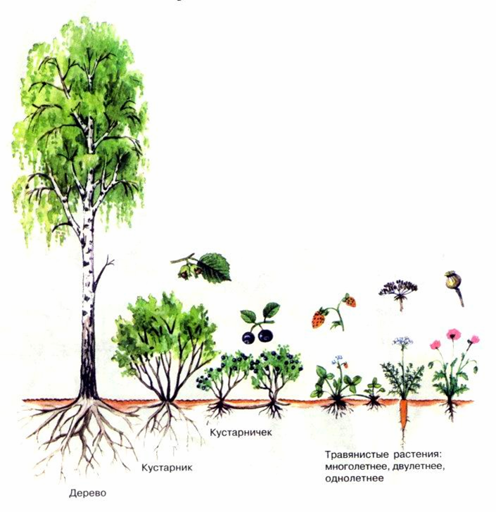

Slide 11
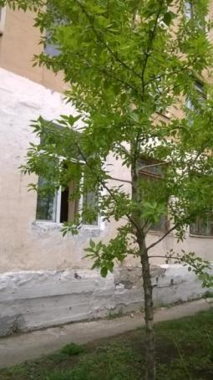
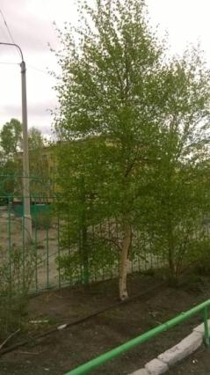
Древесные формы в сквере представлены только тополем и берёзой и маленькой лиственницей.
Ярко выражен только ОДИН стебель

Slide 12
Больше всего в нашем скверике кустарников:
Шиповник-12 кустов;
Красавица- черёмуха-4 куста;
Облепиха-2 куста;
Ранетки-2 куста.

Slide 13
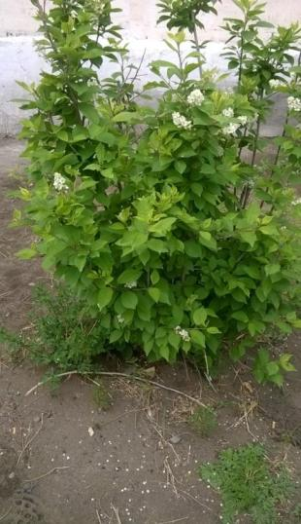
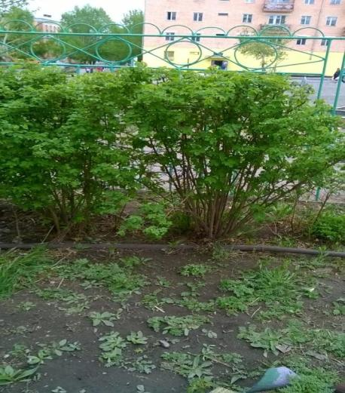
Черёмуха. Шиповник
Хорошо заметно несколько стволов.

Slide 14
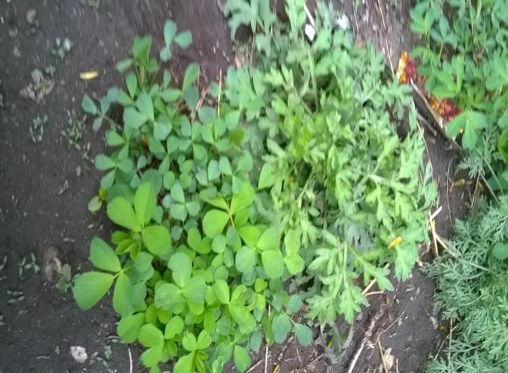
Кустарничков нет совсем. И травы совсем мало. Маленькие росточки подорожника и кислицы.

Slide 15
Вывод по проекту №1:
Желательно увеличить число древесных форм растений в нашем сквере.
Вывод№2:
Увеличить число травянистых растений
( культурных, таких, как мята) и диких, из леса.
Вывод №3: ОБЯЗАТЕЛЬНО ПРИВЛЕЧЬ УЧЕНИКОВ ШКОЛЫ, а не только тех работников и Раису Биноловну к расширению сквера!

Slide 16
Продукт моего маленького проекта- это небольшая коллекция фотографий о растениях из нашего школьного скверика.

Slide 17
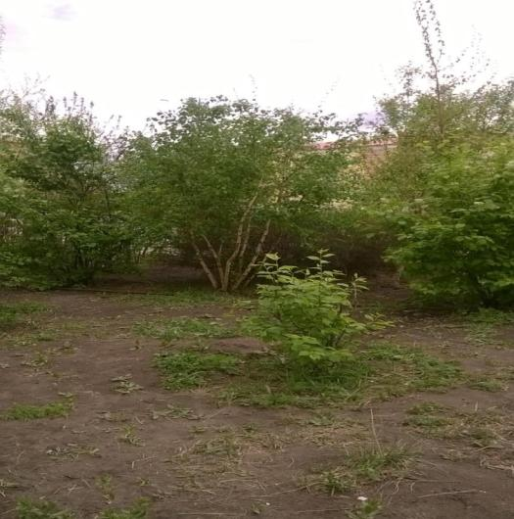
Общий вид сквера

Slide 18
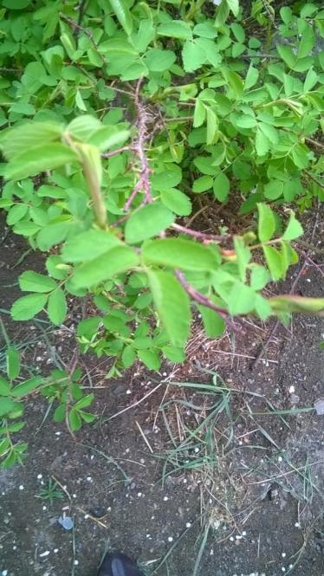
Лист
куста
шиповника

Slide 19
Самый
большой куст
шиповника

Slide 20
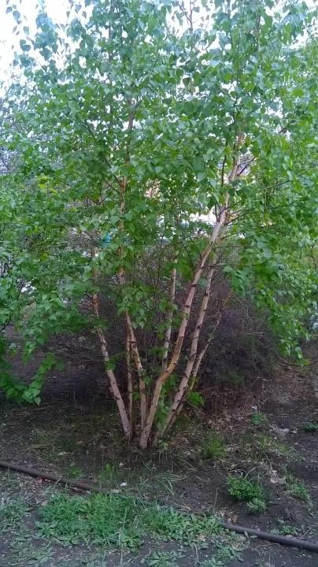
берёза

Slide 21
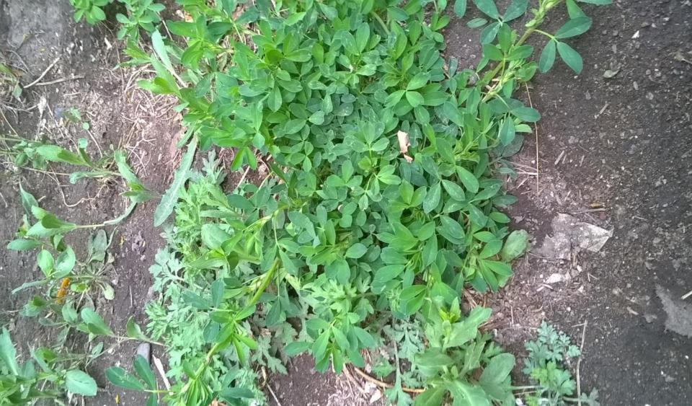
Скудная трава сквера

Slide 22
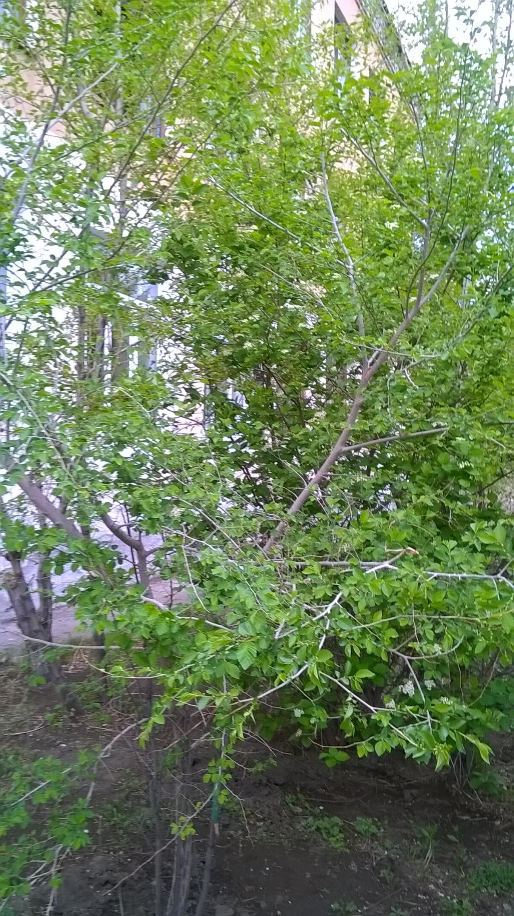
“Озеленять жилища, насаждать бульвары, парки – это творчество. Это устроение человеческой жизни, это воспитание человека”. (Ф.Гладков.)

Slide 23
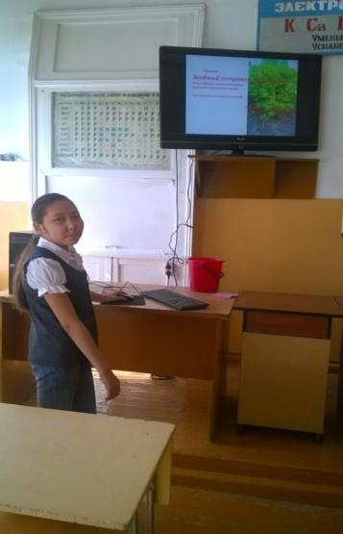
Автор проекта
«Зелёный островок
моей школы»-
Монгуш Байлакмаа,
Ученица 5 «А» класса
Школы №1, города
Ак-довурака,
Республики Тыва

Slide 24
Литература
В.В. Пасечник//Биология 5 класс. Бактерии. Грибы. Растения. Параграф 23.
2. Интернет ресурсы:http://evolution.powernet.ru/library/plants.htm;
http://благос.рф/zhiznennye-formy-rastenij;
Еще помагала моя сестра, ученица 9а класса Монгуш Белекма.

